Slide 1

МЕТОДИЧНА МОДЕЛЬ ПЕРЕЯСЛАВСЬКОГО БУДИНКУ ХУДОЖНЬОЇ ТВОРЧОСТІ ДІТЕЙ, ЮНАЦТВА ТА МОЛОДІ
З НАЦІОНАЛЬНО-ПАТРІОТИЧНОГО ВИХОВАННЯ
«УКРАЇНЕЦЬ. ГРОМАДЯНИН. ПАТРІОТ»

Slide 2


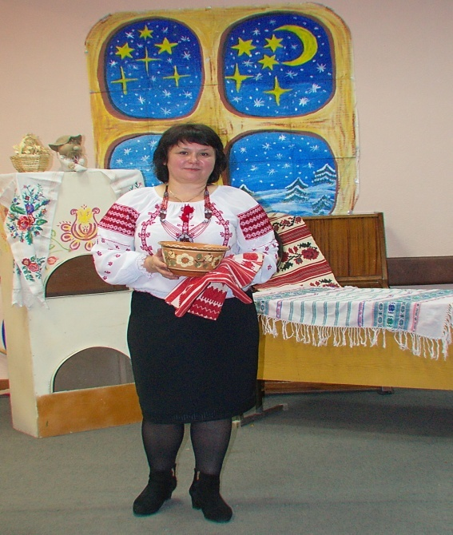
ПЕРЕЯСЛАВСЬКИЙ БУДИНОК ХУДОЖНЬОЇ ТВОРЧОСТІ ДІТЕЙ, ЮНАЦТВА ТА МОЛОДІ
ПЕРЕЯСЛАВСЬКОЇ МІСЬКОЇ РАДИ
БОРИСПІЛЬСЬКИЙ РАЙОН
КИЇВСЬКА ОБЛАСТЬ
ОМЕЛЬЯНЕНКО ІРИНА ІВАНІВНА,
заступниця директора з навчально-виховної та методичної роботи Переяславського будинку художньої творчості дітей, юнацтва та молоді

Slide 3

Кожний учитель повинен домогтися, щоб учень якнайкраще знав близьке, дороге йому: Батьківщину і все, що її стосується, так само, як уміє читати, писати, лічити.
К. Д. Ушинський.
«УКРАЇНЕЦЬ. ГРОМАДЯНИН. ПАТРІОТ»
Цільова програма
на 2022-2026 р. ,
затверджена на засіданні
педагогічної ради
(протокол № 3 від 01.09.2022)
Основна мета роботи з
національно-патріотичного виховання
формування в усіх учасників освітнього процесу бажання, переконань та навичок діяти в інтересах і на користь Батьківщини, здатності до захисту цілісності України, її національних традицій та історичної пам`яті

Slide 4
актуалізація та поглиблення знань вихованців з історії української державності й громадянства, культури, традицій; стимулювання постійного зростання вихованців як особистостей; створення можливостей для повноцінної соціалізації молодих громадян, більш активного залучення їх у вирішення соціально-економічних, культурних, правових, екологічних та інших проблем як загальнодержавного, так і місцевого значення; формування національної свідомості і людської гідності, любові до рідної землі, родини, свого народу, бажання працювати задля розвитку держави, готовності її захищати; виховання правової культури вихованців; удосконалення мовної культури, повага до української мови; продовження модернізації освітньої системи БХТДЮМ; адаптація інновацій у сфері національно – патріотичного виховання та громадянської освіти в освітнє середовище БХТДЮМ
ЗАВДАННЯ НАЦІОНАЛЬНО-ПАТРІОТИЧНОГО ВИХОВАННЯ

Slide 5

Основні принципи роботи
Загальнопедагогічні: гуманізації, демократизації, толерантності, дитиноцентризму, відповідності віку, системності і цілісності, самоактивності та саморегуляції.
Спеціальні:
національної спрямованості, культуровідповідності та полікультурності, соціальної відповідності, історизму та міжпоколінної наступності.

Slide 6
Психолого-педагогічні умови організації роботи
Компетентнісний, діяльнісний, системний та особистісний підхід.
Вивчення національної історико-культурної спадщини
Навчання традиційним народним ремеслам
Використання української усної, пісенної та хореографічної спадщини
Співпраця з родинами, родинні традиції та цінності
Виховний потенціал конкурсів
Використання виховного потенціалу програми гуртка
Інноваційні методи патріотичного виховання
Реалізація соціально-освітніх проєктів
Участь гуртківців у житті закладу, міста, громади, області, країни
Взаємодія з іншими соціальними інститутами, громадськими організаціями
Співпраця з музеями міста

Slide 7
Форми роботи
Навчальний предмет
Організаця проєктної діяльності
Організація життя гуртка, закладу в цілому
Спеціально організована діяльність
Міжпредметна форма діяльності в рамках освітнього простору гуртка

Slide 8

«Історичне краєзнавство» вивчення славетної історії рідного краю, яка є часточкою великої історії України, вчаться адекватно оцінювати історичні події, дізнаються про земляків, які прославили рідну землю, боролися та воюють зараз за її свободу.
1
Екологічний гурток: любов до рідного краю, вивчення її природних багатств, екологічні цінності
2
Навчальний предмет (спеціальні гуртки)
Міська рада дітей Переяслава: розвиток лідерства, створення та реалізації соціальних та патріотичних проєктів
3
4
«Українські народні ремесла»: вивчення історії та популяризація традиційних народних ремесел
5
Гуртки МАН вивчають питання, пов’язані з вивченням української історії, природи, фольклору, літератури

Slide 9
«Музейний край мого дитинства»
“Переяслав творять люди”
“Скарби родинної творчості”
1
“Творчість. Дія. Інклюзія.”
“В майбутнє – здоровими!”
2
Організація проєктної
діяльності
«Green generation»
“Професійний чек-ліст”
“Лідери з дитинства”
3
4
“Наш герб – тризуб, – це воля, слава й сила!”
“Свою любов, повагу і пошану захисникам країни віддаєм!”
“Маленькі діти великої Перемоги”
5
Проєкти окремих гуртків: “Український віночок”,
“Традиційне українське вбрання”, “Дідух”, “Обереги”,
“Український танок” , “Український вертеп”

Slide 10
Повага до Державних символів та
народних традицій. Участь гуртківців в
управлінських рішеннях закладу
1
Використання національної та народної символіки в одязі та оформленні закладу
2
.
Патріотичний «дух» закладу
Патріотична оцінка історичної минувшини та сучасних подій в Україні
3
4
Чиста українська мова, використання української музичної, пісенної, усної народної творчості та фольклору
5
Народознавча та патріотична тематика творчих
та дослідницьких робіт

Slide 11
1
Відзначення важливих державних свят та пам`ятних дат: День Незалежності, День Героїв, День Гідності та Свободи, День ЗСУ та ін.
2
Зустрічі із воїнами, внутрішньо переміщеними особами та волонтерами
Спеціально організована діяльність
Екскурсії до музеїв та пам`ятних місць. Віртуальні екскурсії та подорожі
3
4
Волонтерство: виготовлення сувенірів для воїнів, збір кришечок, аукціони та виставки-продажі дитячих робіт.
Вшанування народних свят та обрядів відповідно до календарної сезонності
5

Slide 12
Календарне планування освітньої діяльності з огляду на календар державних, міжнародних та традиційних народних дат,
1
Трансформація тематики практичних робіт гуртківців, перевага національно-патріотичній
2
Патріотичний контент щоденної освітньої діяльності
Демократизація гуртка: спільне вироблення правил, прийняття рішень щодо планування, розробка гурткових проєктів
3
4
Використання в освітній роботі української музики, фольклору, народної творчості
5
Патріотично-мотивуючі хвилинки-налашування перед
початком роботи гуртка

Slide 13
ОСНОВНІ ПРІОРИТЕТИ РЕАЛІЗАЦІЇ ЦІЛЬОВОЇ ПРОГРАМИ
«УКРАЇНЕЦЬ. ГРОМАДЯНИН. ПАТРІОТ.»
Пріоритет1. Створення системи інформаційно-методичного забезпечення.
Пріоритет 2. Формування духовних цінностей українського патріота: почуття патріотизму, національної свідомості, любові до українського народу, його історії, Української Держави, рідної землі, родини, гордості за її минуле і сучасне на прикладах героїчної історії українського народу та кращих зразків культурної спадщини; відновлення і вшанування національної пам’яті.
Пріоритет 3. Розвиток духовно-моральних якостей, забезпечення сприятливих умов для самореалізації особистості відповідно до її інтересів та можливостей.
Пріоритет 4. Формування мовної культури, оволодіння та вживання української мови як духовного коду нації.
Пріоритет 5. Виховання правової культури, поваги до Конституції України, Законів України, державної символіки - Герба, Прапора, Гімну України та історичних святинь.
Пріоритет 6. Екологізація освітнього процесу.
Пріоритет 7. Формування громадянської активності та досвіду соціальної діяльності.

Slide 14
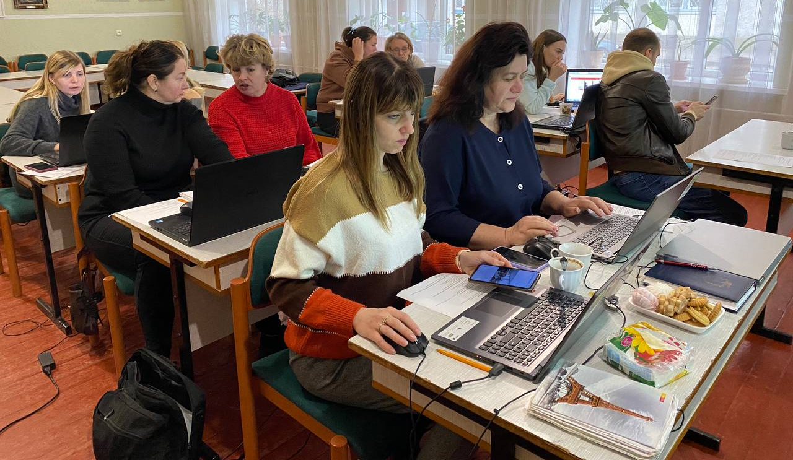
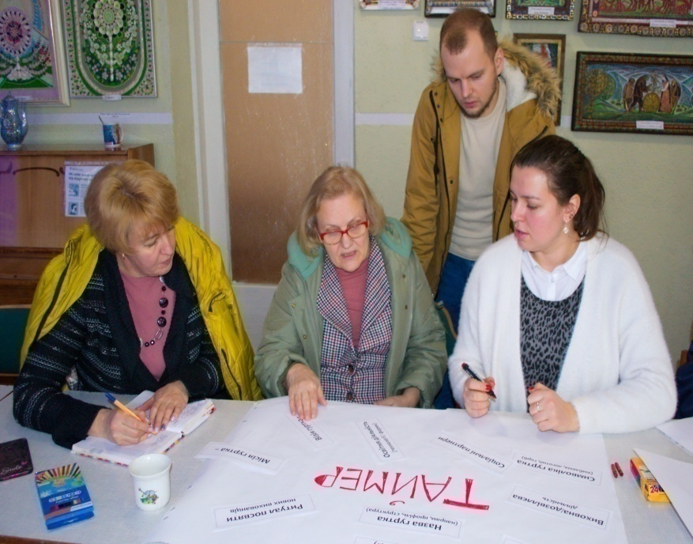
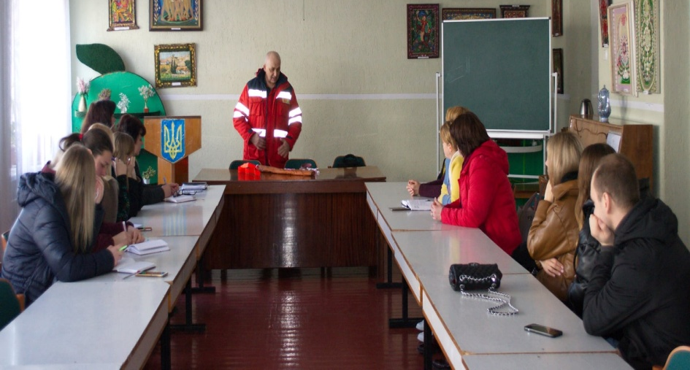
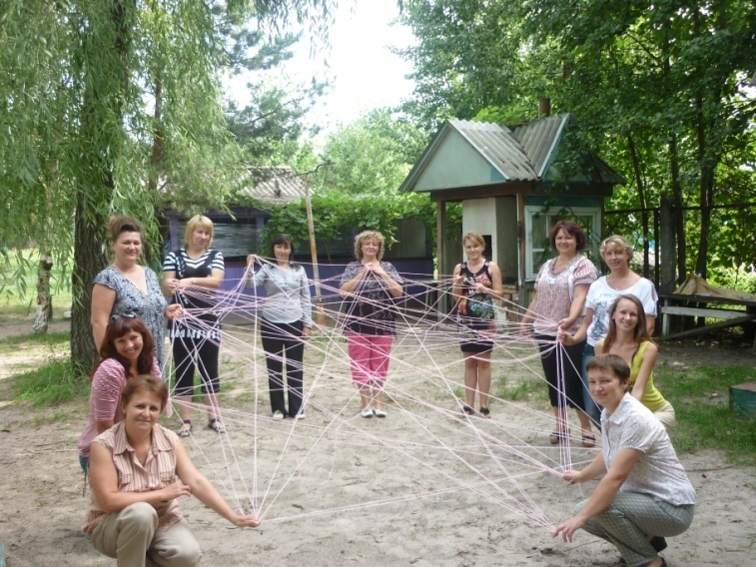
Створення системи інформаційно-методичного забезпечення
Робота Творчої академії майстерності педагогів – лабораторія виховної роботи
Віртуальний методичний кабінет https://sites.google.com/view/virtyalmetodkabinet

Slide 15
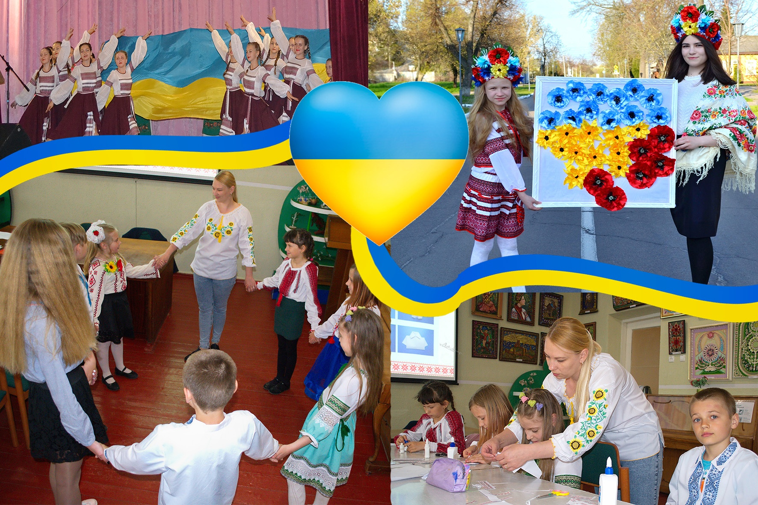
Формування духовних цінностей українського патріота

Slide 16
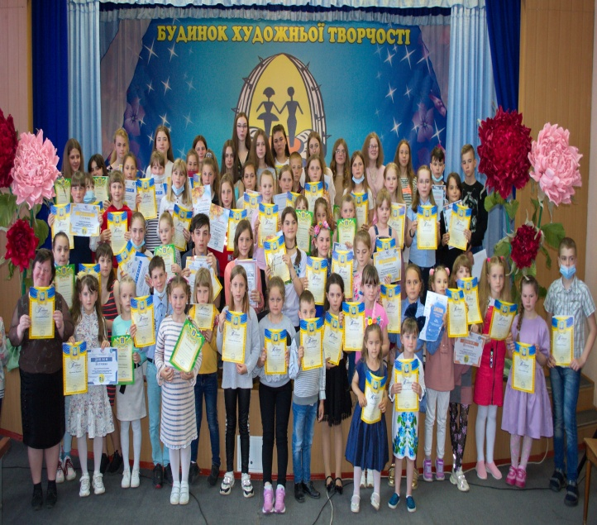
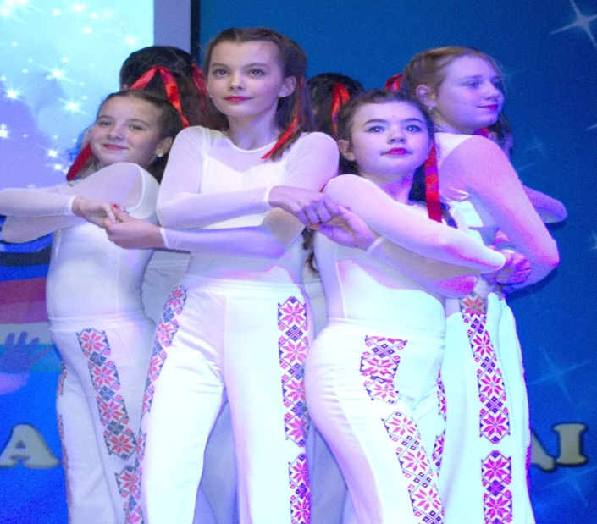
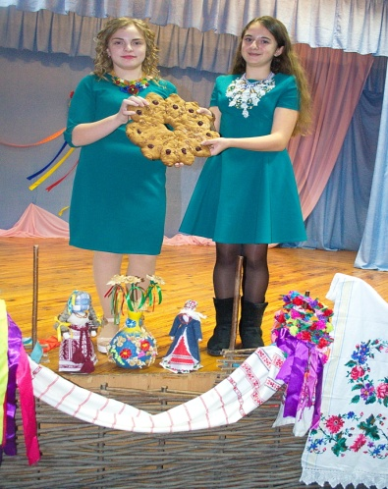
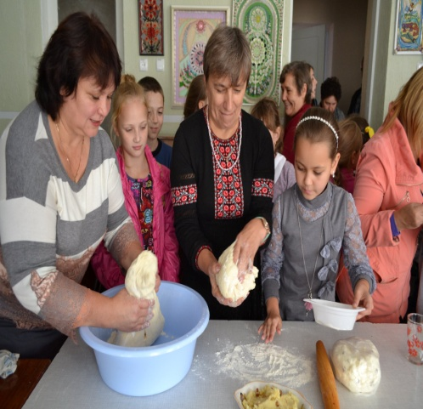
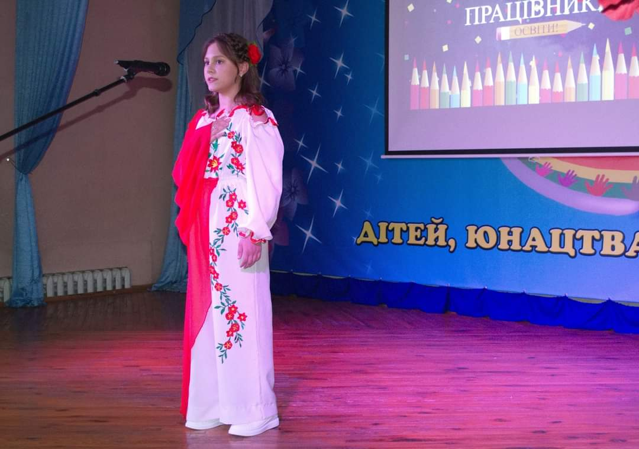
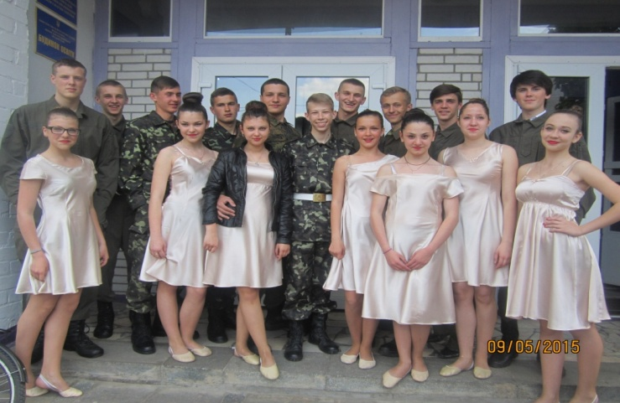
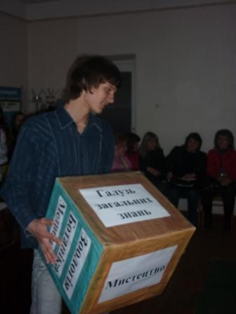
Забезпечення сприятливих умов для самореалізації особистості вихованців відповідно до їх інтересів та можливостей

Slide 17
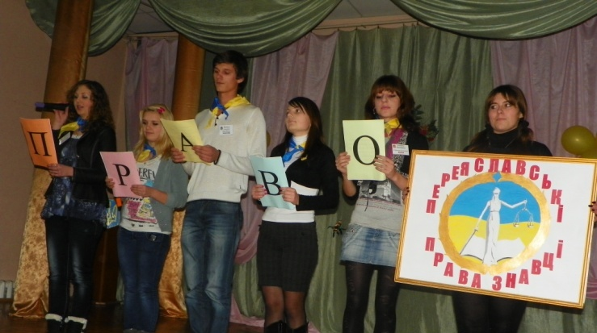
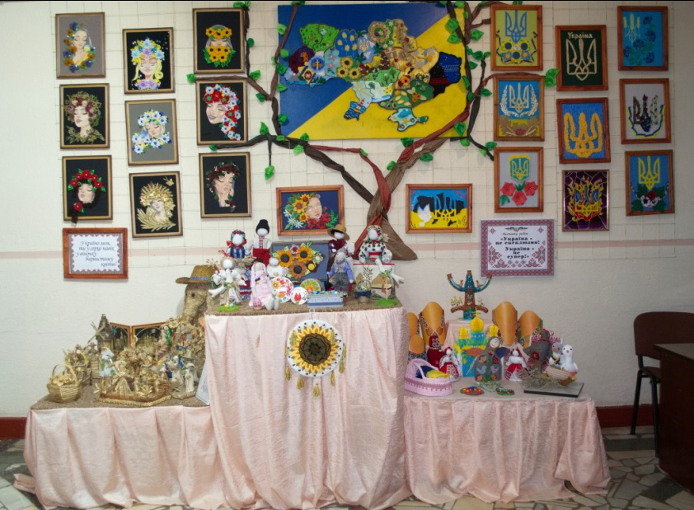
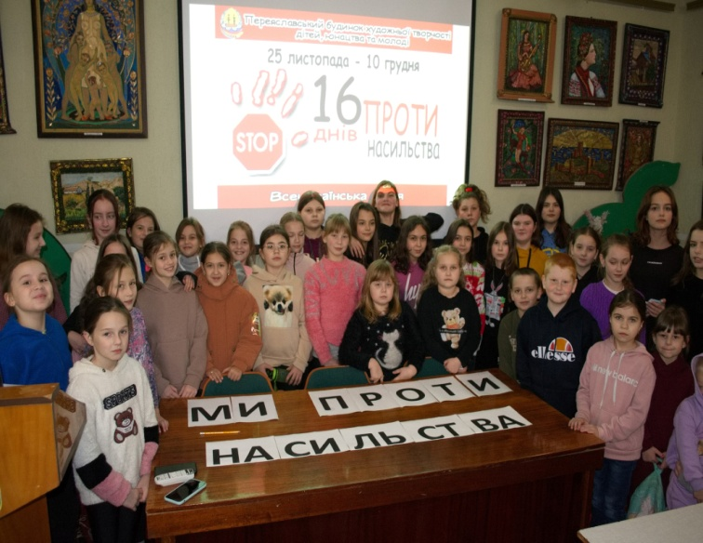
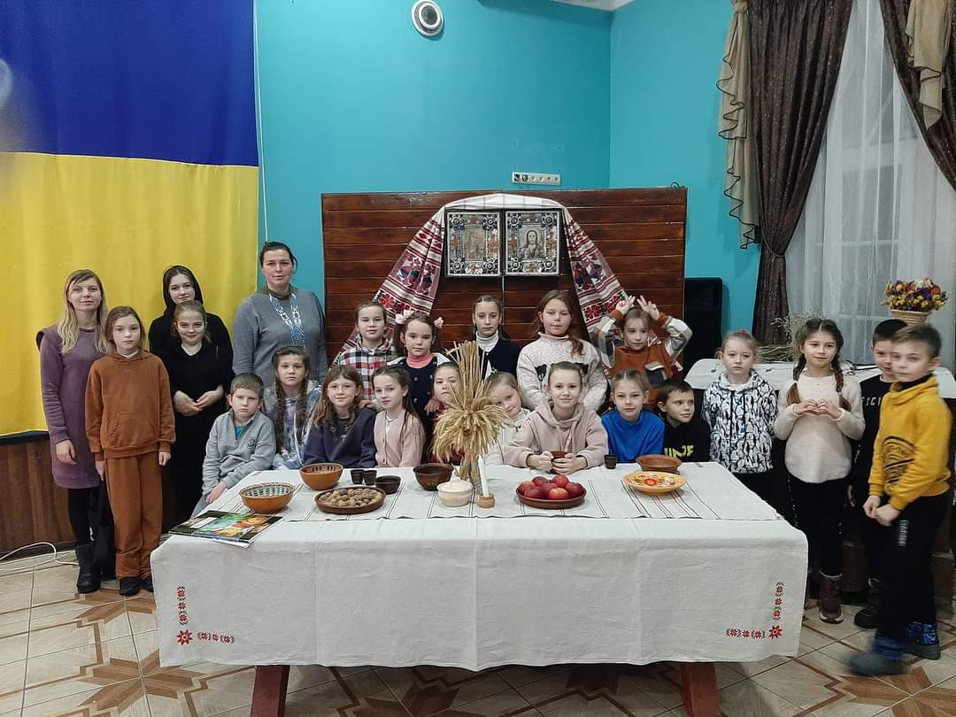
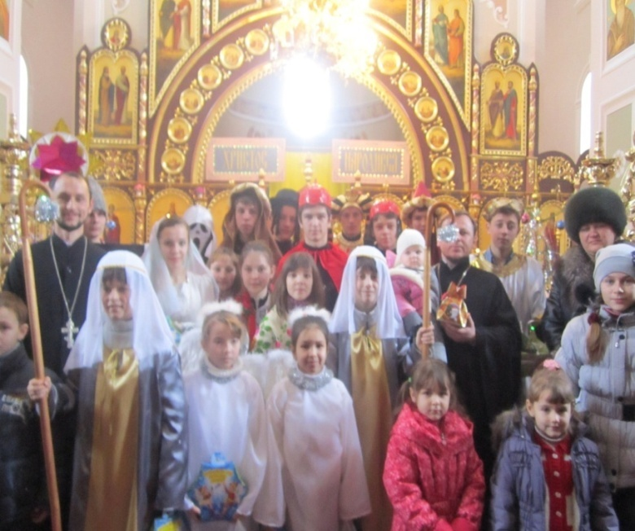
Виховання правової культури, поваги до державної символіки та історичних святинь

Slide 18
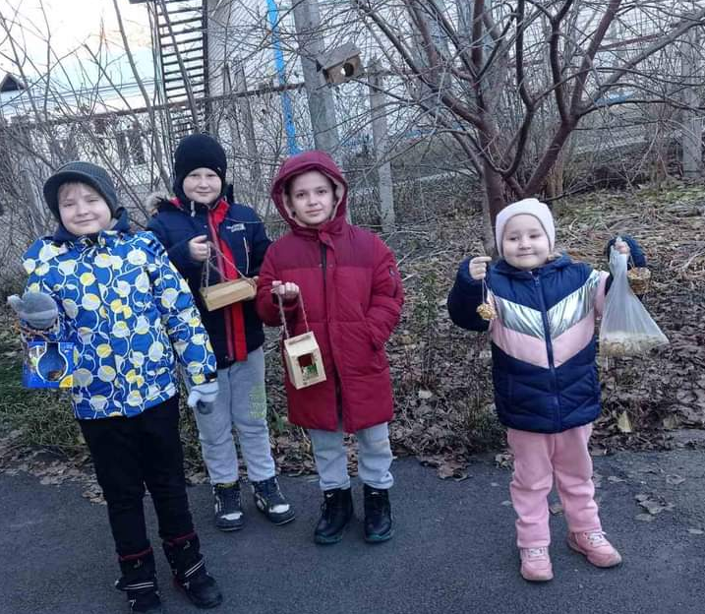
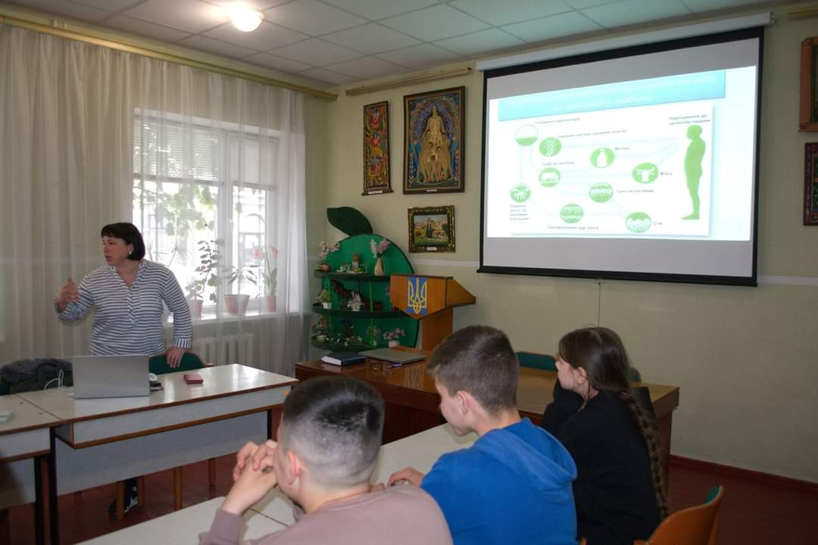
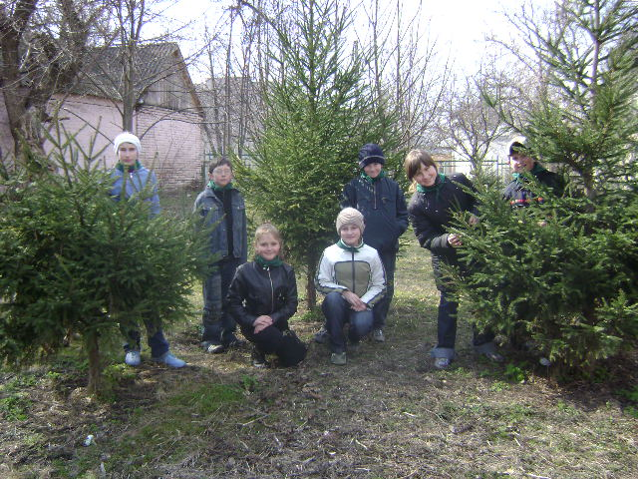
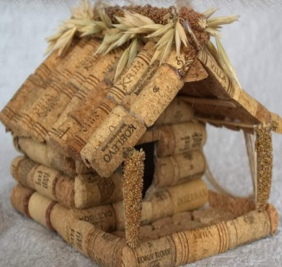
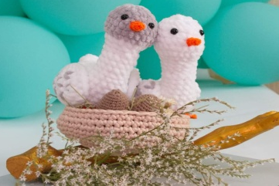
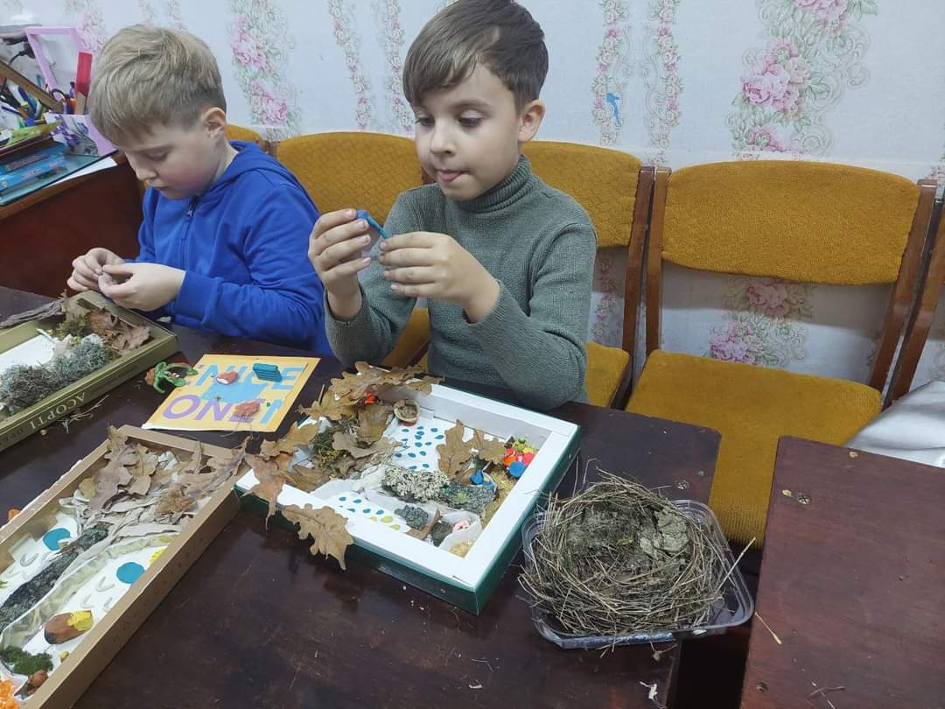
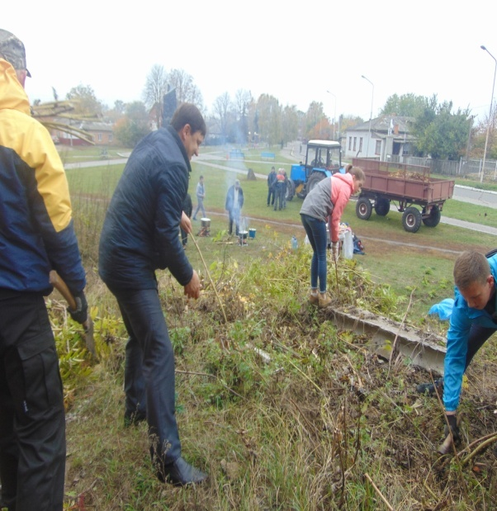
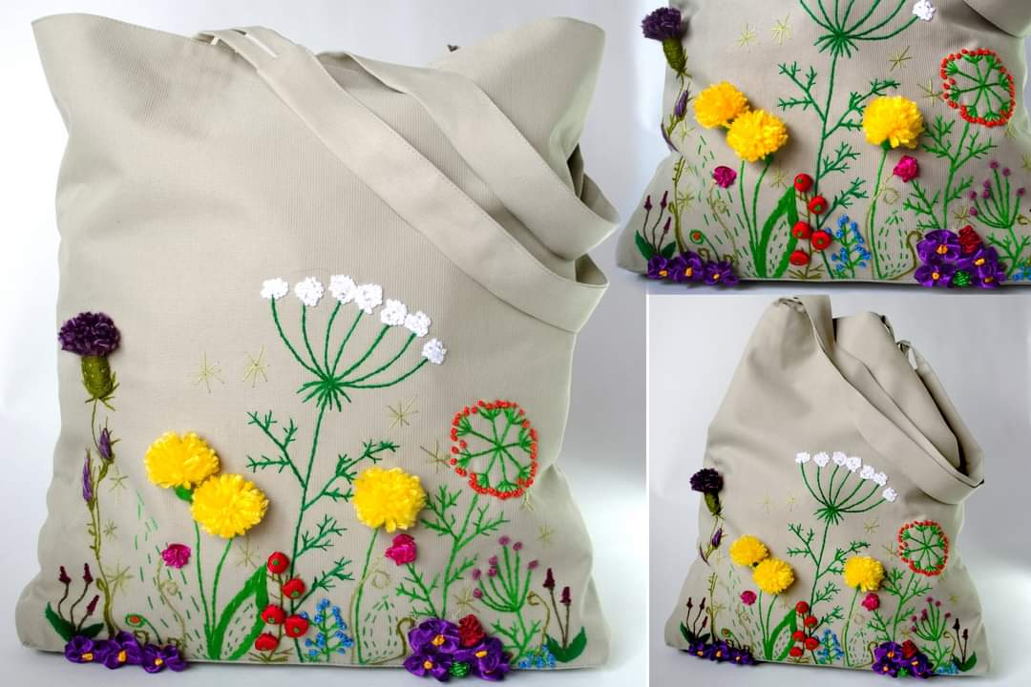
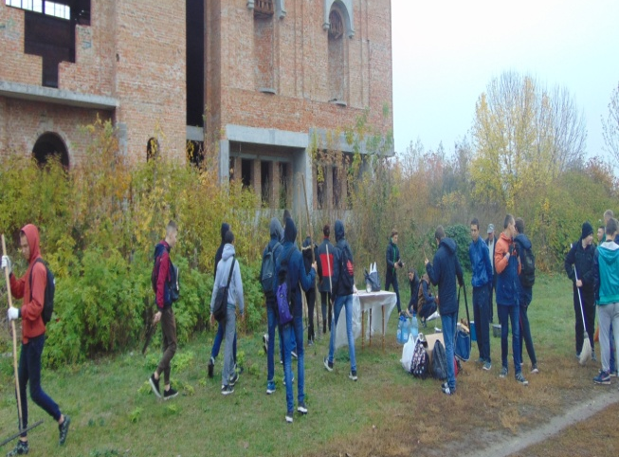
Розвиток екологічного мислення гуртківців
Реалізація проєкту «Green generation»: акції, відеочеленджі, агітаційні івенти, майстерки апсайклінгу, участь у конкурсах

Slide 19
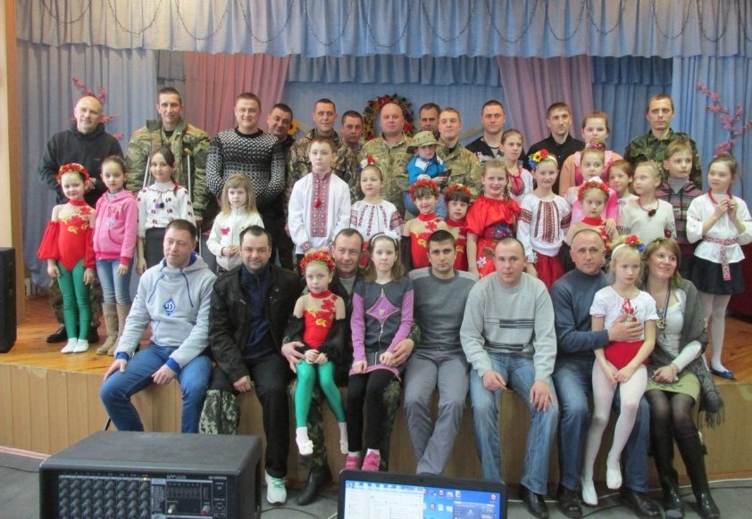
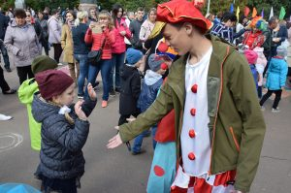
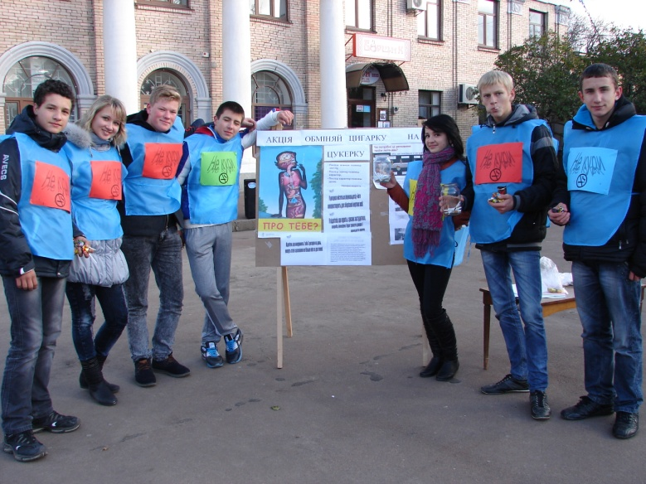
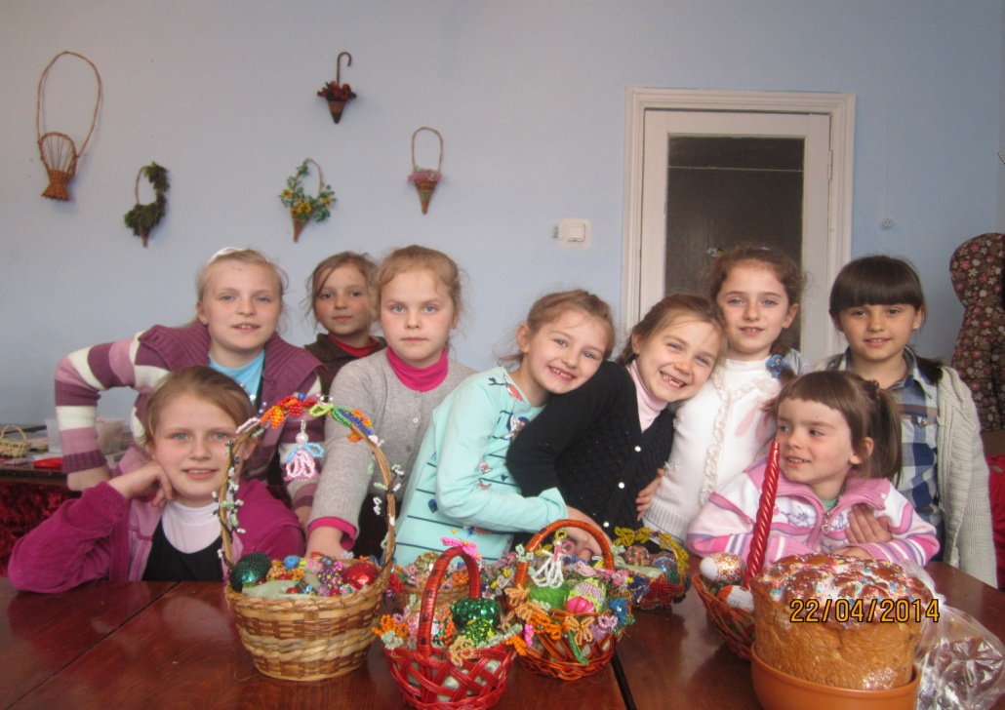
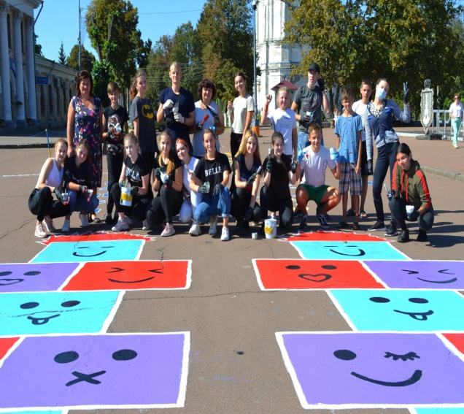

Формування громадянської активності та досвіду соціальної діяльності.

Slide 20
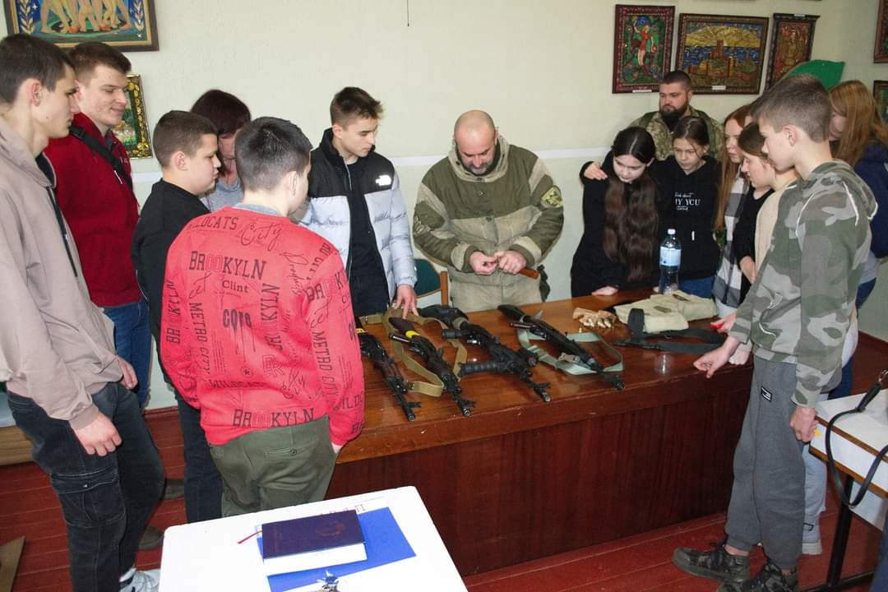
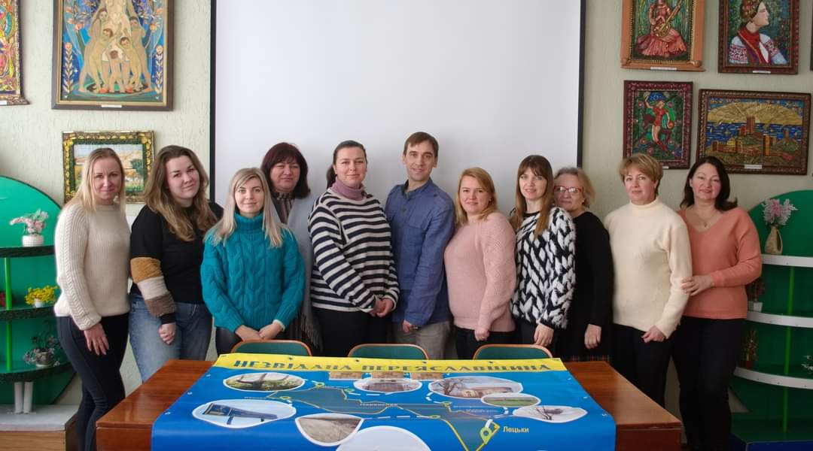
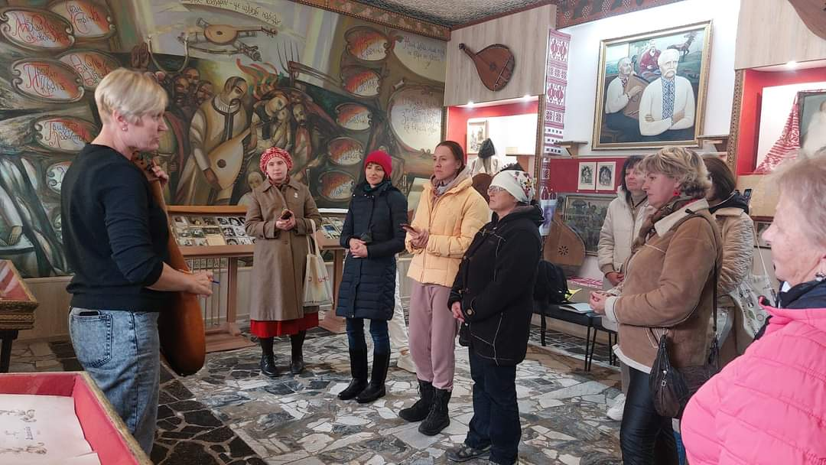
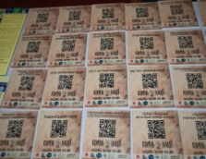
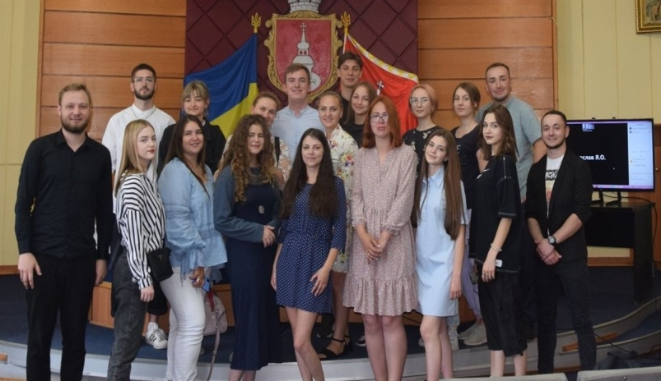
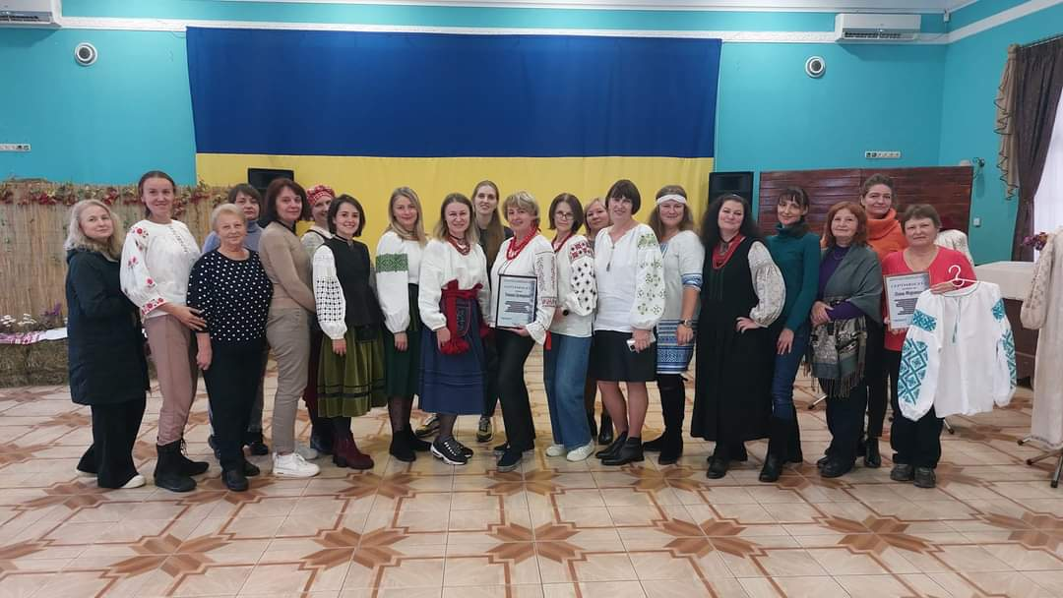
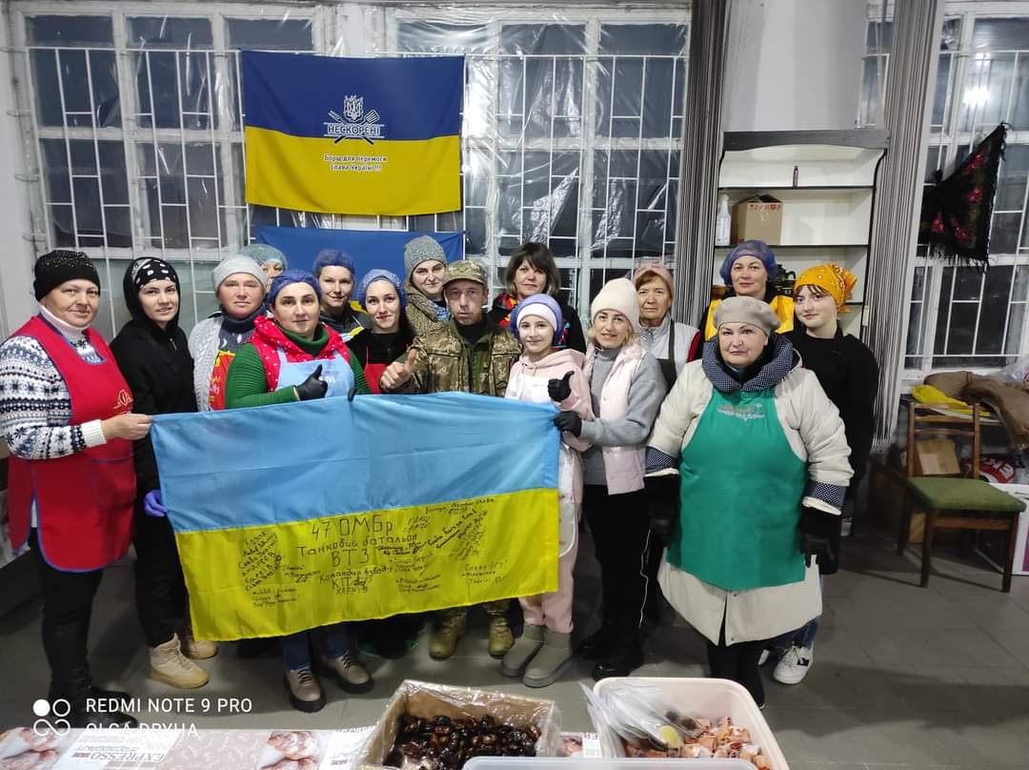
Співпраця з громадськістю
Переяславська міська рада, Університет Григорія Сковороди
НІЕЗ “Переяслав”ГО «Корінь нації», «Взаєморозуміння і толерантність», «Переяславська майстриня», «У добрі руки», «Переяславський клуб Джура», «Молодіжна рада Переяслава», волонтерські об`єднання «Переяслав» та «Нескорені»

Slide 21
Координація та контроль за ходом виконання Програми
ДИРЕКТОР: загальний менеджмент, координація, аналіз та узагальнення
Заступник директора, методисти
Популяризація інновацій. Модерація “Лабораторії виховної роботи”
Керівники гуртків відповідають за реалізацію впровадження напрямів Програми в освітню систему гуртка.
Облік проведених масових заходів, екскурсій, майстерок, аукціонів, виставок, результативності конкурсів
ПЕДРАДА
Моніторинг освітньої діяльності, реалізації проєктів та інновацій

Slide 22

Висвітлення діяльності:
Фейсбук «Переяславський БХТДЮМ»
Сайт Переяславської міської ради https://phm.gov.ua/
«Інформатор Переяслав» https://ps.informator.ua/
«ProSLAV» https://proslav.info/
«Переяслав.City» https://pereiaslav.city/

